Slide 1
Statistiques de base
gilles.merckx@bstorm.be

Slide 2
Plan du cours
Ce cours sera principalement
un rappel des concepts de base en statistiques
un recueil d’exercices sur ces concepts
Composé de deux parties: la statistique descriptive et la statistique inférentielle
Statistiques de base

Slide 3
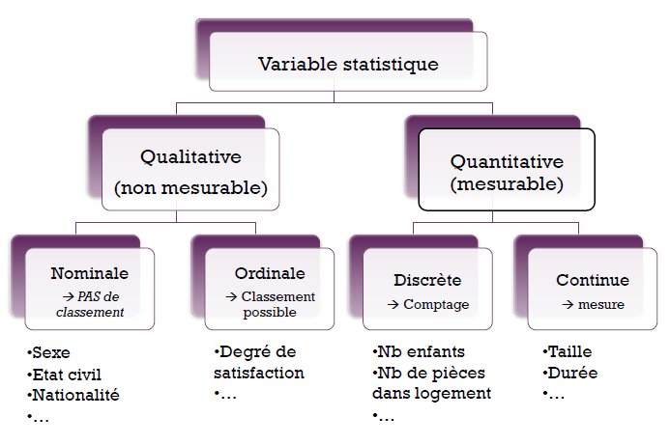
Vocabulaire de base --- variable
Statistiques de base

Slide 4
Vocabulaire de base
Une observation Vs Classe
Une population <> un échantillon
La statistique s’intéresse aux populations/échantillons plutôt qu’aux observations individuelles
Une fréquence
Statistiques de base

Slide 5
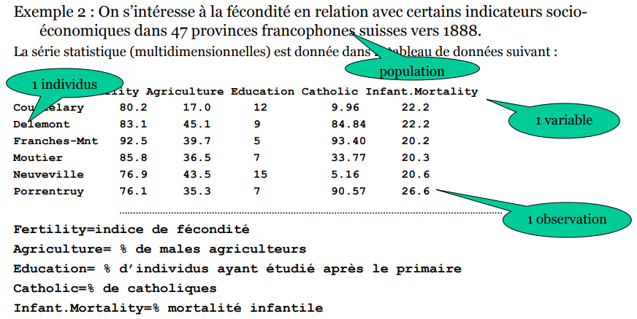
Vocabulaire de base
Statistiques de base

Slide 6
Statistique descriptive VS statistique inférentielle
Statistique descriptive
Porte sur une population
Vise à résumer, synthétiser l’information
Statistique inférentielle
Porte sur un échantillon
Vise à généraliser une information portant sur un échantillon à une population
Statistiques de base

Slide 7
Partie 1: Statistique descriptive
Statistiques de base

Slide 8
1,1) Statistique descriptive univariée

Slide 9


Quelques concepts importants
Moyenne arithmétique: somme des valeurs observées d’une variable divisée par le nombre de valeurs observées
Formule:
Ecart-type: mesure de dispersion: mesure l’écart moyen entre les observations et la moyenne
Formule:
Coefficient de variation: mesure relative de la dispersion: σ/µ
Statistiques de base

Slide 10
Quelques concepts importants
Médiane: valeur qui sépare les observations en deux groupes de même taille
Quartile: il y a 3 quartiles: le 1er quartile sépare les observations tel que 25% de celles-ci sont plus petites que le 1er quartile et 75% plus grande. C’est l’inverse pour le 3e quartile. Le 2e quartile est la médiane.
Ecart interquartile: Q3-Q1
Décile: même principe que pour le quartile mais par tranche de 10%
Percentile: même principe que pour le quartile mais par tranche de 1%
Statistiques de base

Slide 11
Quelques concepts importants
Mode: observation qui revient le plus souvent
Etendue: différence entre la plus grande observation et la plus petite
Statistiques de base

Slide 12
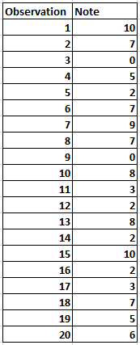
Exercices
Voici les notes (sur 10) reçues par 20 élèves de 3e secondaire:
Calculez la moyenne
Calculez la variance
Calculez l’écart-type
Calculez le coefficient de variation
Calculez la médiane
Calculez le mode
Veillez à toujours bien comprendre ce que cela signifie, c’est-à-dire à pouvoir interpréter vos résultats.
Statistiques de base

Slide 13
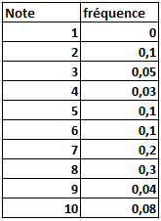
Exercices
Voici la distribution des notes reçues par des élèves de 3e secondaire:
Calculez la moyenne
Calculez la variance
Calculez l’écart-type
Calculez le coefficient de variation
Calculez la médiane
Calculez le mode
Veillez à toujours bien comprendre ce que cela signifie, c’est-à-dire à pouvoir interpréter vos résultats.
Statistiques de base

Slide 14
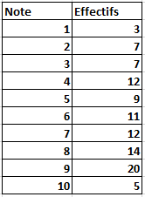
Exercices
Voici la distribution des notes reçues par des élèves de 3e secondaire:
Calculez la moyenne
Calculez la variance
Calculez l’écart-type
Calculez le coefficient de variation
Calculez la médiane
Calculez le mode
Veillez à toujours bien comprendre ce que cela signifie, c’est-à-dire à pouvoir interpréter vos résultats.
Statistiques de base

Slide 15
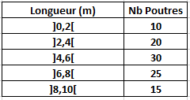
Exercices
Une usine produit des poutres de différentes longueurs. La production journalière est répartie comme suit:
Calculez les différentes valeurs centrales de cette distribution.
Evaluez la dispersion de ce tableau.
Quelle est la longueur minimale de 80% de la production journalière.
Que deviennent les résultats calculés ci-dessus si on exprime les longueurs en cm?
Comparez la dispersion de la longueur des poutres produites en Belgique et en Angleterre sachant que des données similaires pour une usine britannique révèlent 6.5 yards pour la moyenne et 1.9 yards pour l’écart-type.
Statistiques de base

Slide 16
1,2) Statistique descriptive bivariée
Statistiques de base

Slide 17
Quelques concepts importants
Effectifs vs fréquence
Fréquence conjointe: fréquence se rapportant au croisement de deux variables
Fréquence marginale: somme des fréquences pour une colonne
Fréquence conditionnelle: fréquence pour une colonne ou une ligne particulière
Statistiques de base

Slide 18
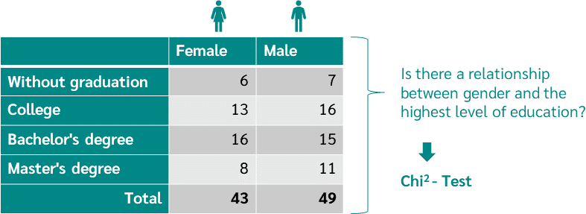
Quelques concepts importants
Indépendance de deux variables
Test du khi-carré permet de tester l’indépendance entre deux variables
Statistiques de base

Slide 19
Les tests d’hypothèse
Leur objectif est de tester une hypothèse faite sur une population à partir d’un échantillon
Sans rentrer dans les détails techniques, un test d’hypothèse comporte trois éléments principaux:
Les hypothèses
Les calculs
La conclusion
Statistiques de base

Slide 20
Les tests d’hypothèse
En dehors des calculs statistiques, un test d’hypothèse comporte deux éléments principaux:
Les hypothèses: une hypothèse nulle (H₀) et une hypothèse alternative (H_{A}) qui portent sur la population. H₀ est l’hypothèse de base que l’on veut tester, et H_{A} est celle qui sera considérée comme vraie si H₀ est rejetée.
Formellement, l’H₀ consiste à dire que rien ne change.
Statistiques de base

Slide 21
Les tests d’hypothèse
En dehors des calculs statistiques, un test d’hypothèse comporte deux éléments principaux (suite):
La conclusion: le but d’un test est de valider ou de rejeter H0.
Si il y a des éléments forts pour dire que statistiquement, il y a peu de chance que H0 soit vraie au vu de l’échantillon qu’on a tiré, on rejette H0.
Si il n’y a pas d’éléments assez forts, on ne pourra pas rejeter H0.
Le degré de certitude requis pour « Rejeter H0 » est fixé au début (souvent 90, 95 ou 99%)
Statistiques de base

Slide 22
Hypothèse nulle et hypothèse alternative
L'hypothèse nulle et l'hypothèse alternative se traduisent alors par:
Hypothèse nulle: il n'y a pas de relation entre le sexe et le niveau d'éducation le plus élevé.
Hypothèse alternative: Il existe une corrélation entre le sexe et le niveau d'études le plus élevé.
Statistiques de base

Slide 23
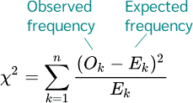
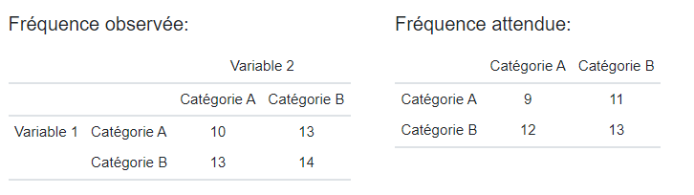

Test du khi-carré
Indépendance de deux variables
Test du khi-carré permet de tester l’indépendance entre deux variables
Statistiques de base

Slide 24
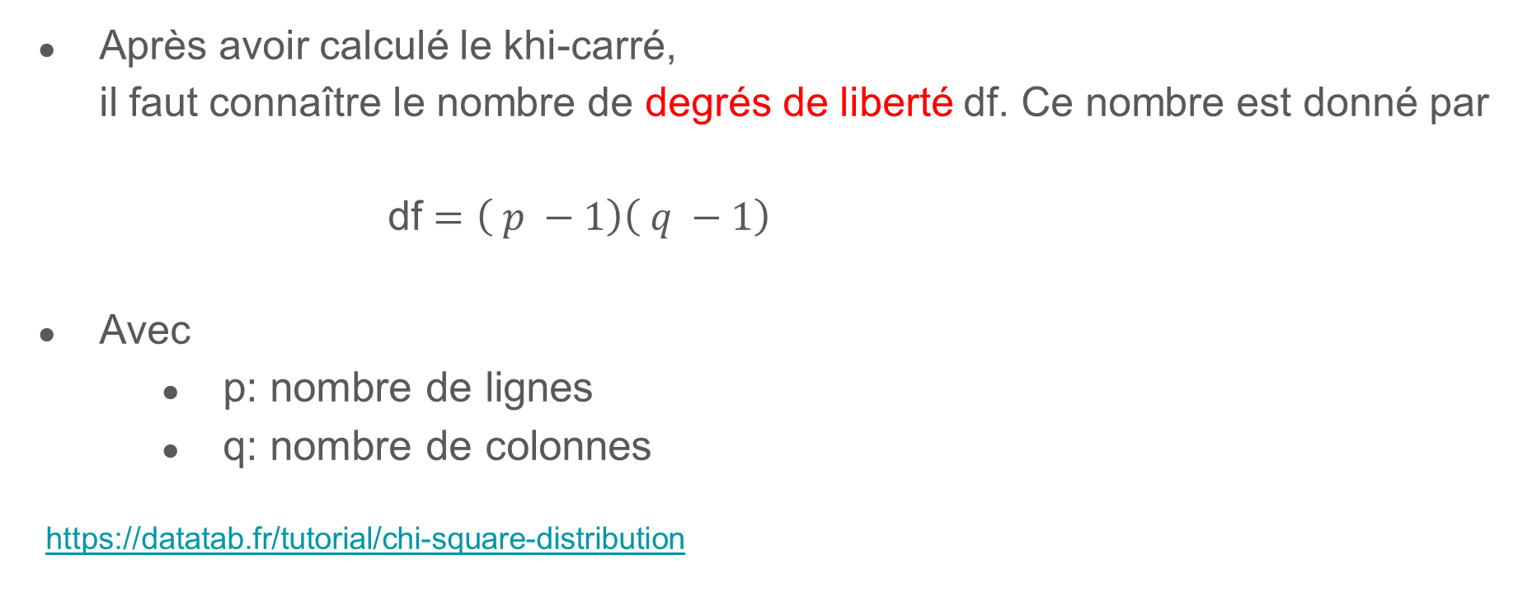
Test du khi-carré
Après avoir calculé le khi-carré, il faut connaître le nombre de degrés de liberté df. Ce nombre est donné par
df $=\left( p −1\right)\left( q −1\right)$
Avec
p: nombre de lignes
q: nombre de colonnes
https://datatab.fr/tutorial/chi-square-distribution
Statistiques de base

Slide 25

Exercices
On a demandé aux étudiants s’ils avaient internet sur leur ordinateur ou celui de leurs parents. Nous avons croisé cette information avec leur sexe, ce qui nous donne le tableau suivant:
Complétez le tableau avec les distributions marginales.
Calculez les fréquences conjointes, marginales et conditionnelles.
Calculez la statistique du Khi-carré.
Statistiques de base

